Slide 1






QGIS: dai dati alle mappe
03-09-2016
Relatori:
Andrea Borruso
Salvatore Fiandaca

Slide 2

Cos’è QGIS?
QGIS è un GIS Desktop open-source per la gestione, visualizzazione, modifica, analisi di dati geografici.
QGIS è multi-piattaforma;
QGIS è rilasciato con licenza GNU GPL;
QGIS nasce nel 2002 (Gary Sherman).

Slide 3
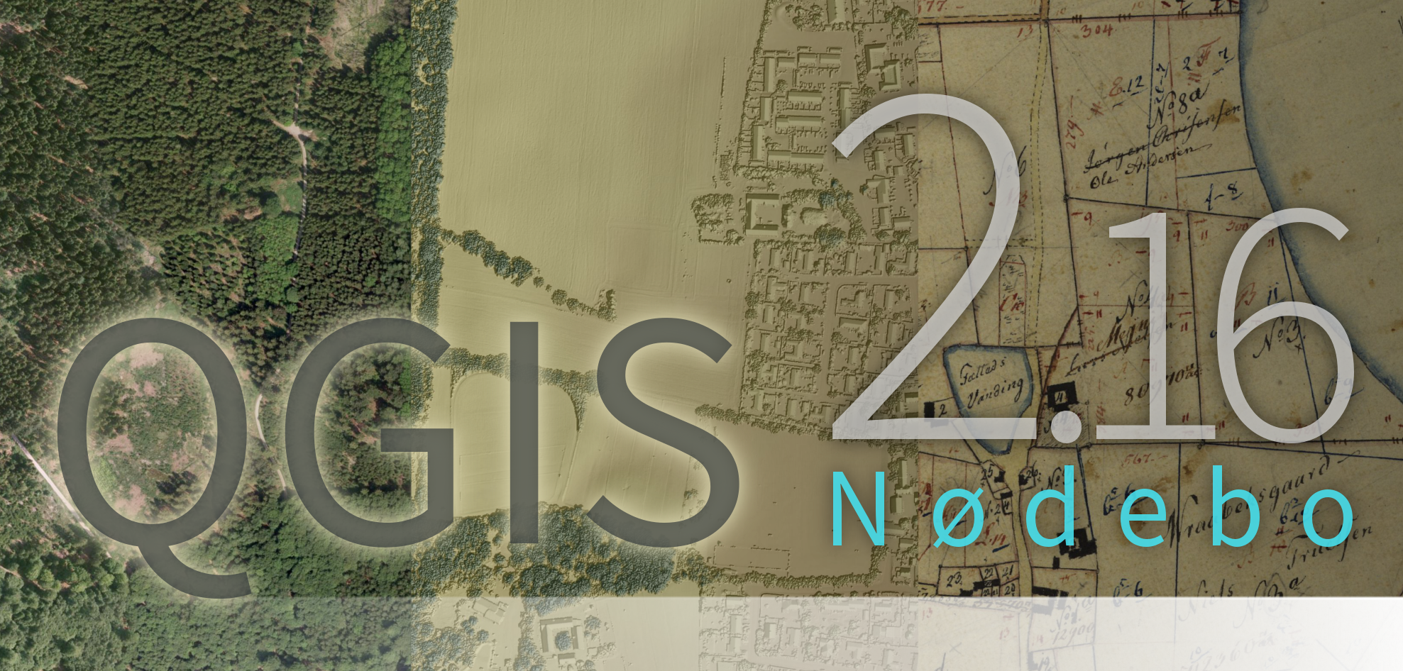

QGIS - splash screen
2016 - versioni dispari - sviluppo
Versioni pari

Slide 4
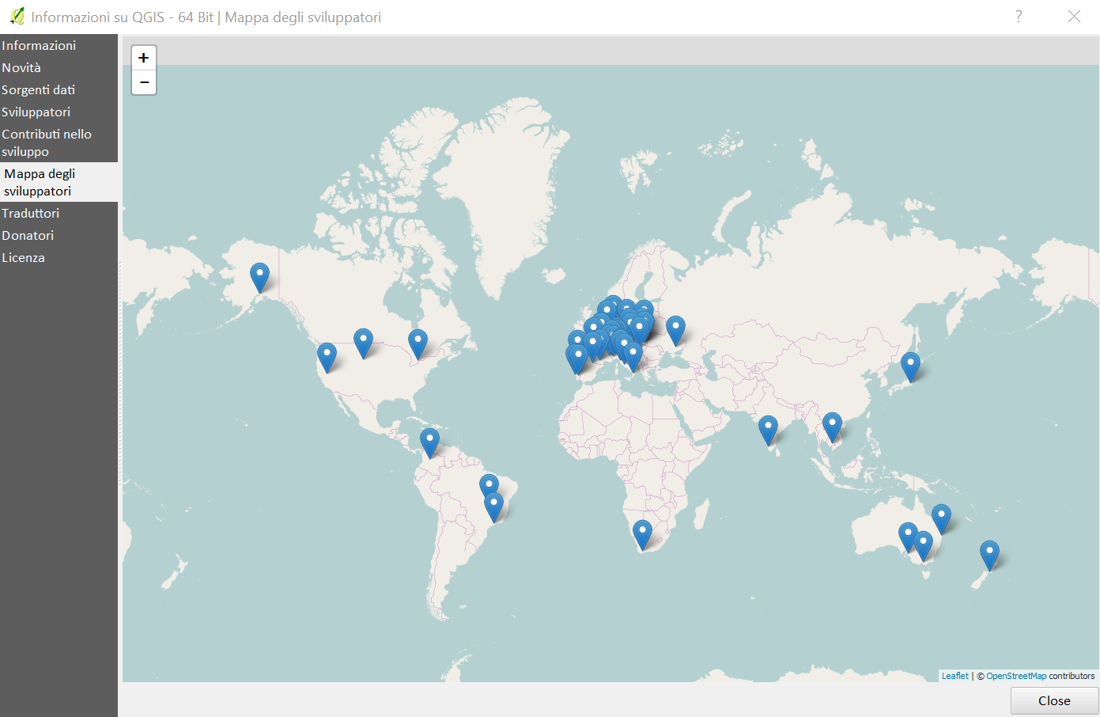
QGIS dev - mappa sviluppatori - Mondo

Slide 5
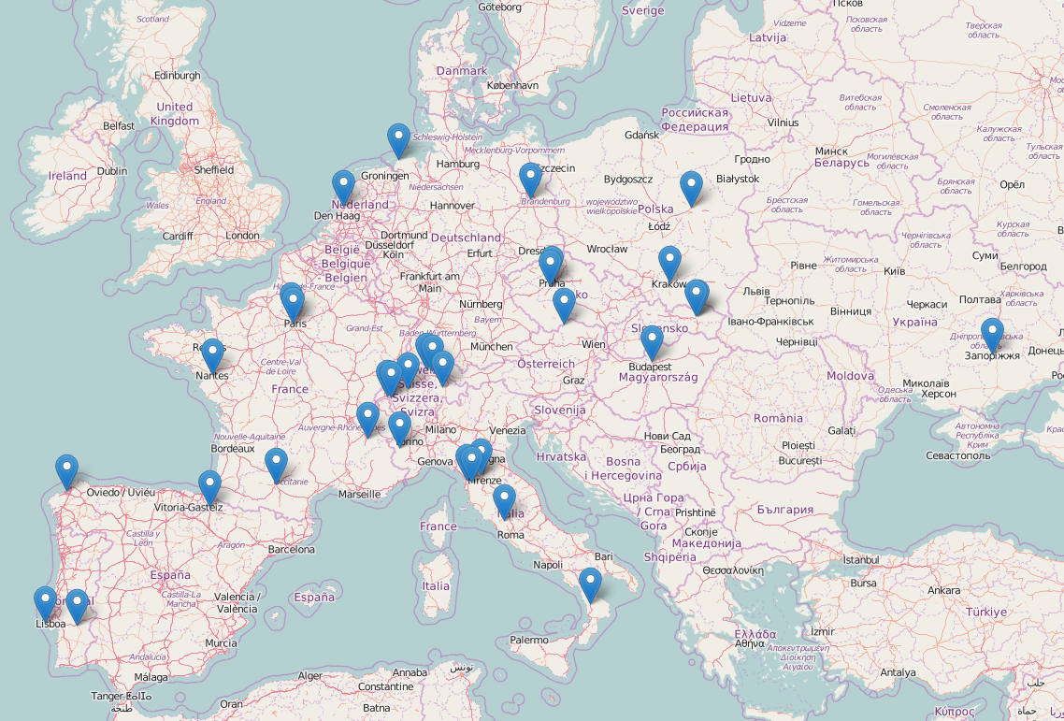
QGIS dev - mappa sviluppatori - Europa

Slide 6

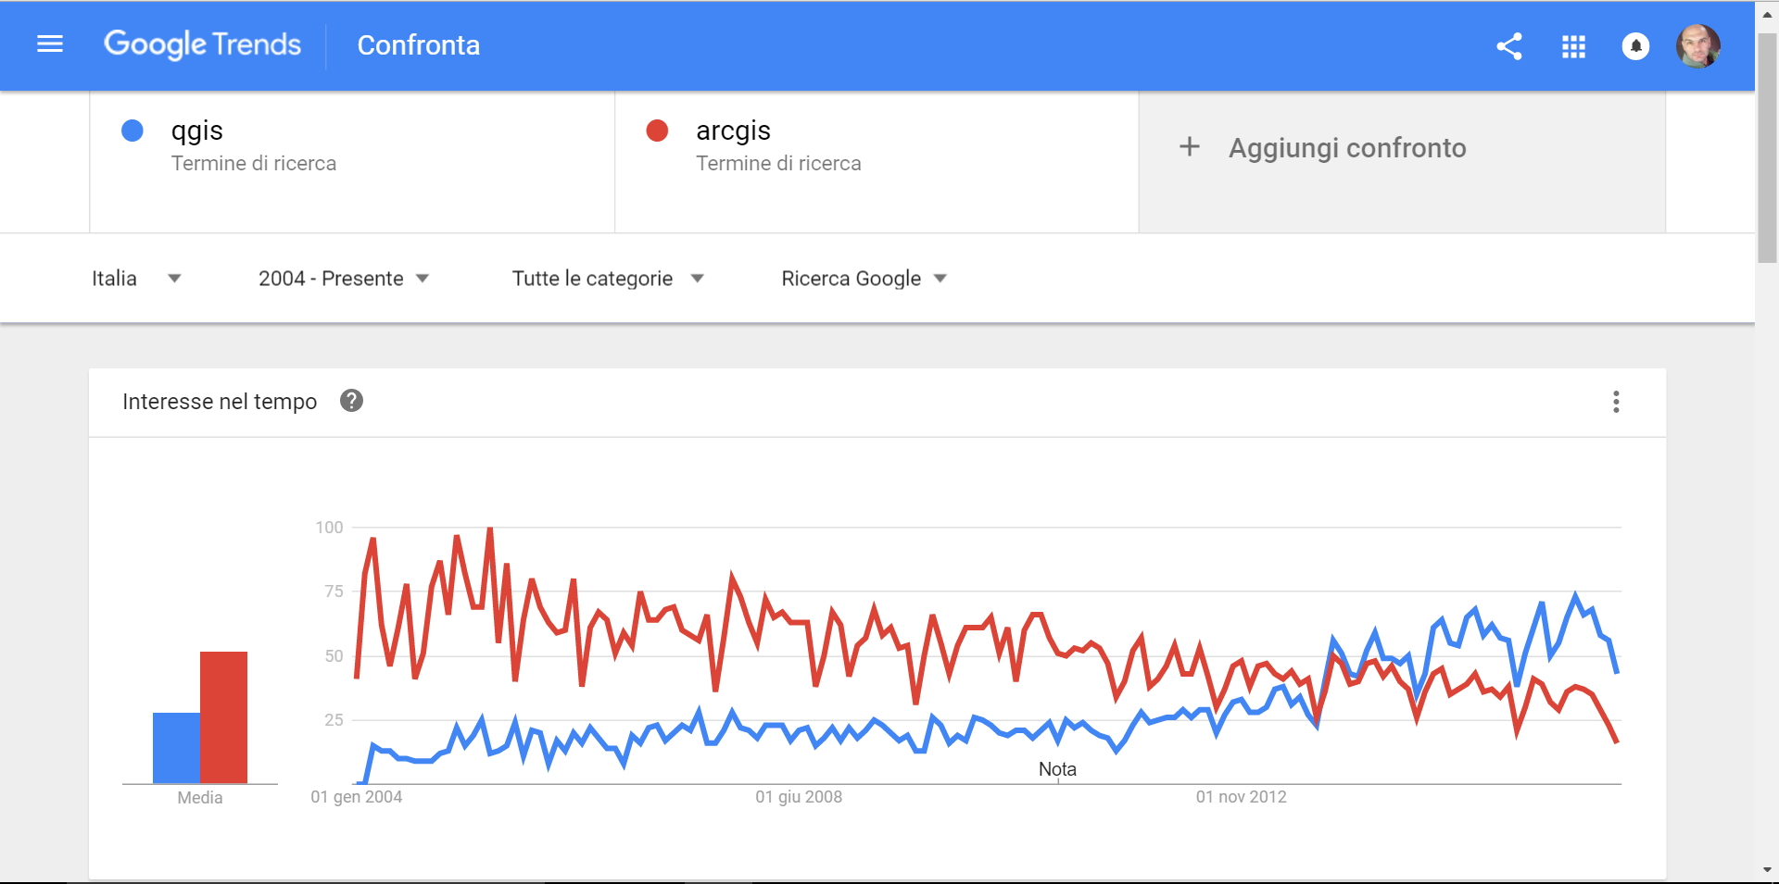
SORPASSO
2013

Slide 7

COSA FAREMO:
workshop: esercitazione;
dati ISTAT;
altri dati dal WEB;
come importarli in QGIS;
differenze tra SRS, OTF;
come fare un filtro;
come fare una join in QGIS;
tematizzare, etichettare;
plugin qgis2web;
come creare una stampa;
heat map terremoto centro Italia

Slide 8
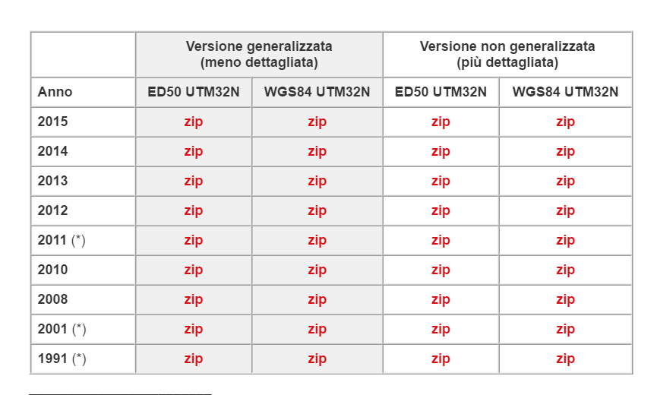
scaricare dati OPEN dal sito ISTAT (limiti adm);
https://goo.gl/Nze93X

Slide 9
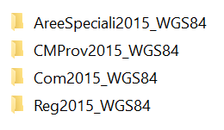
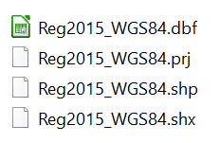
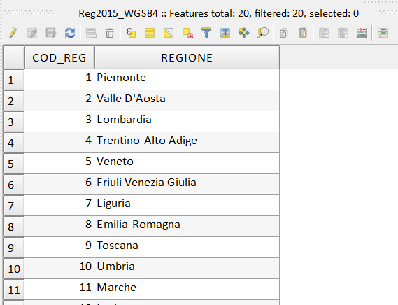
cartelle dataset ISTAT

Slide 10
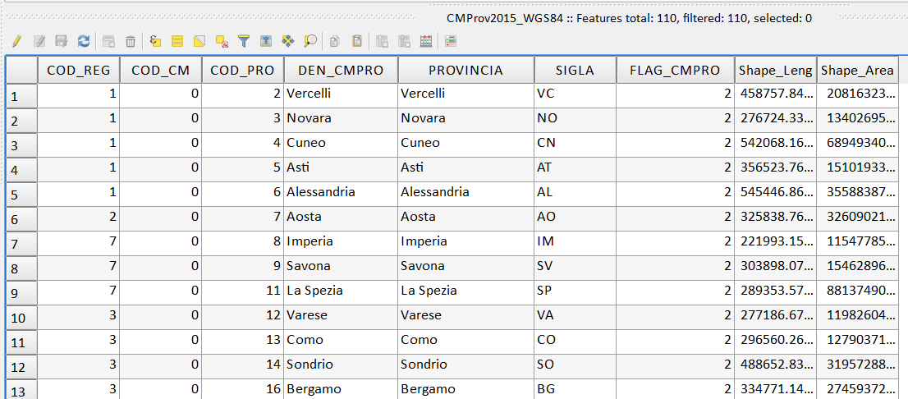
cartelle dataset ISTAT

Slide 11
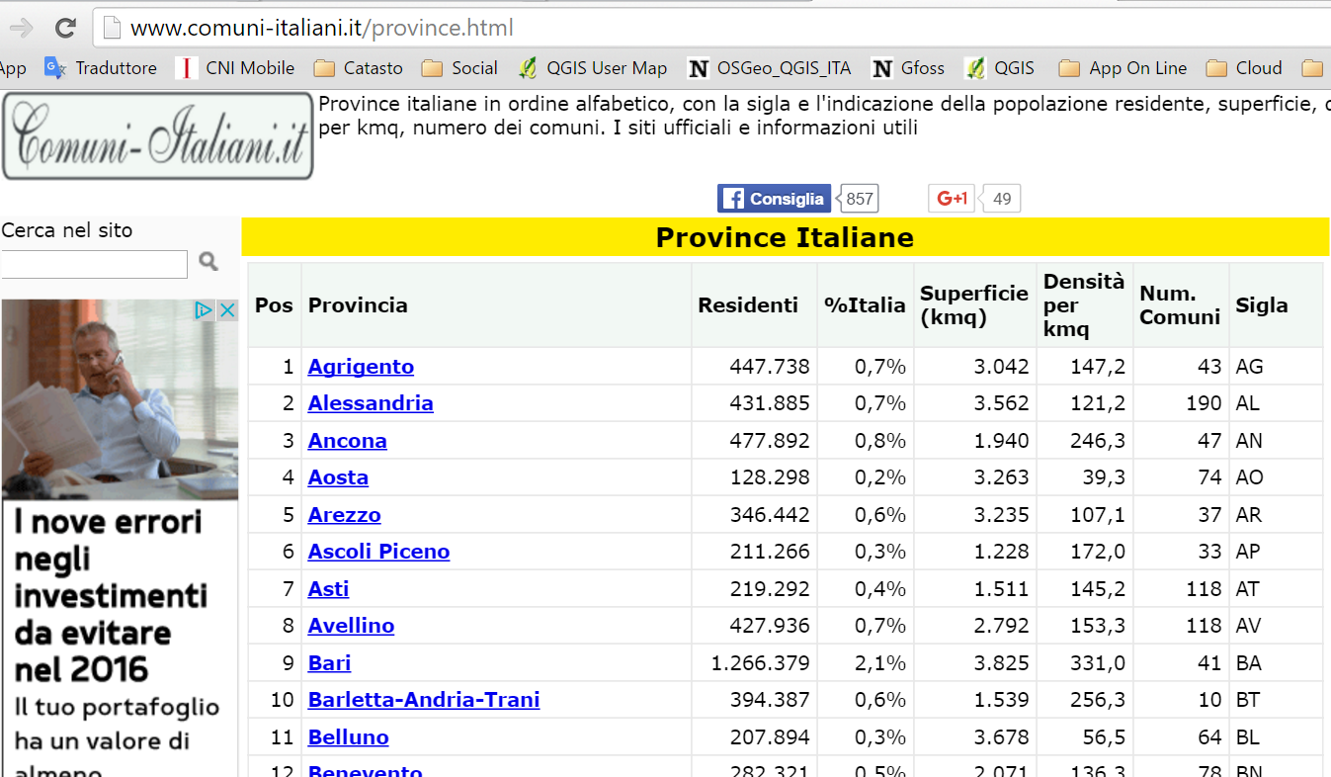
individuare i comuni capoluogo di provincia;

Slide 12
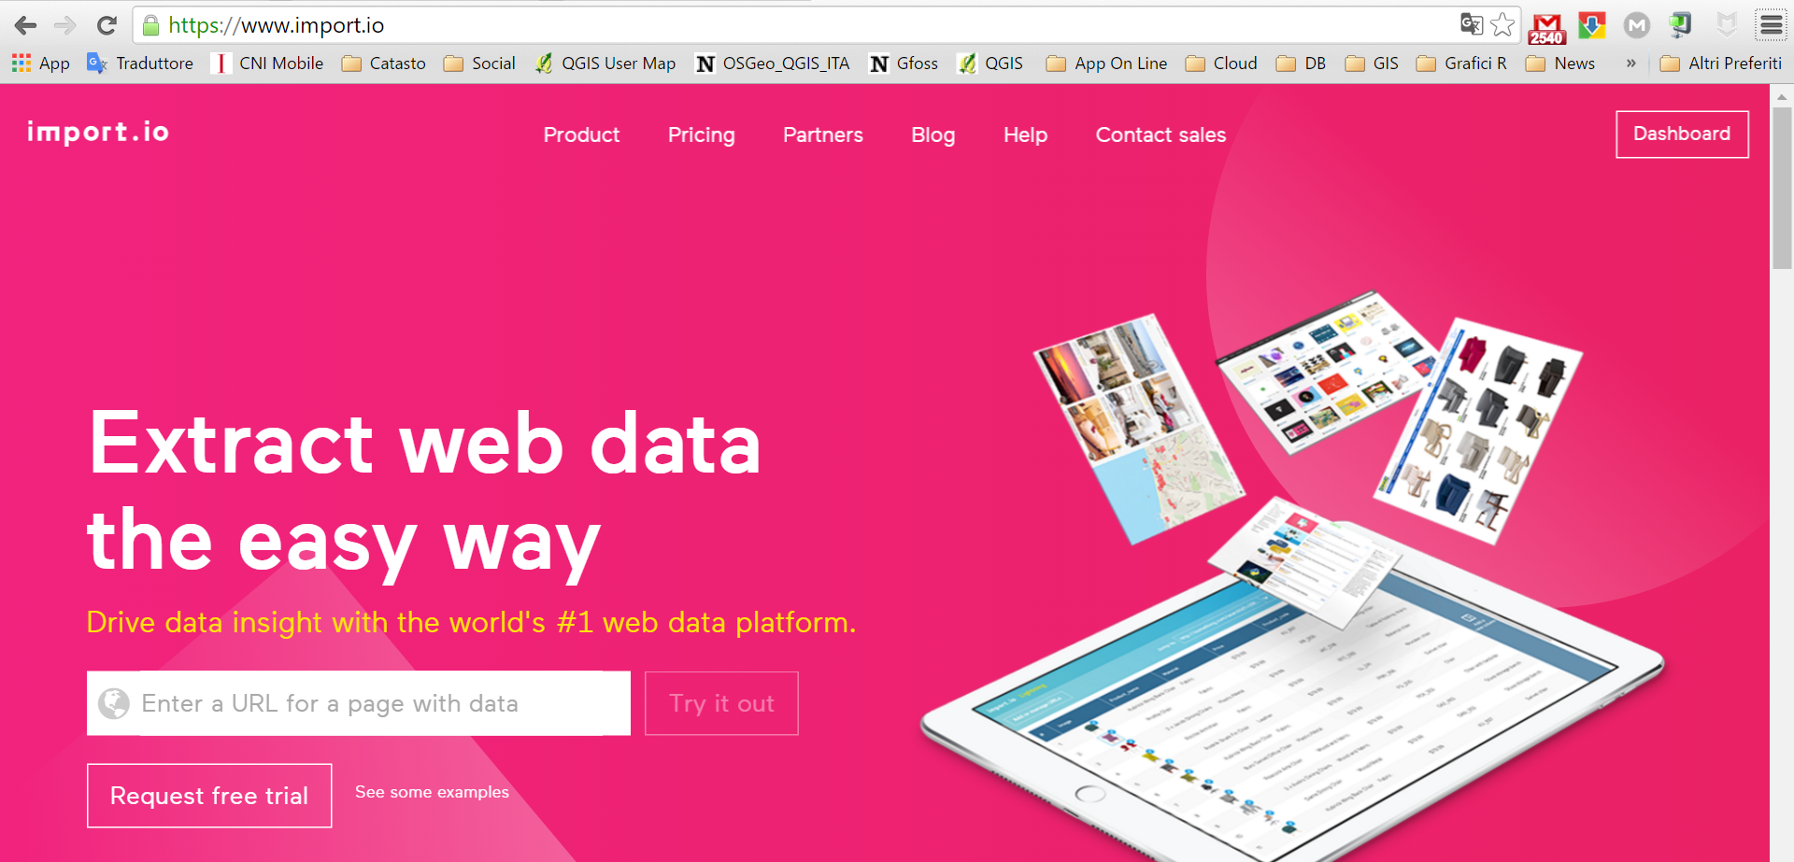
realizzare un file CSV (import.io)

Slide 13
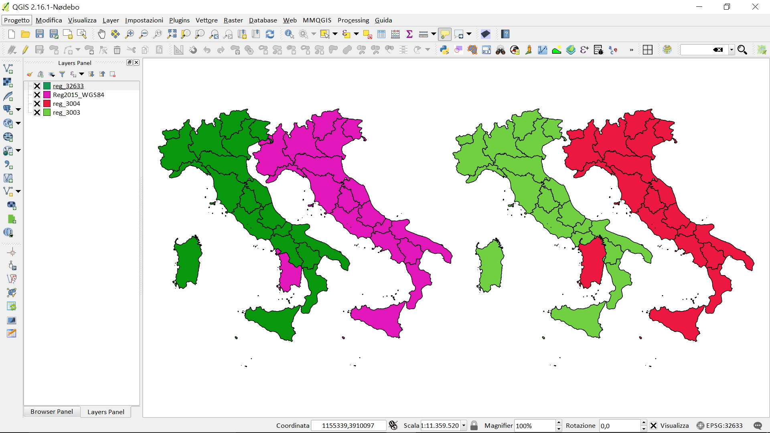
Importanza del SR & OTF

Slide 14
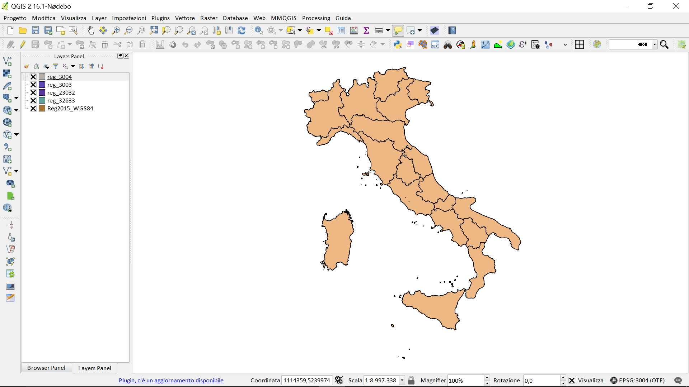
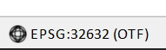
Importanza del SR & OTF

Slide 15
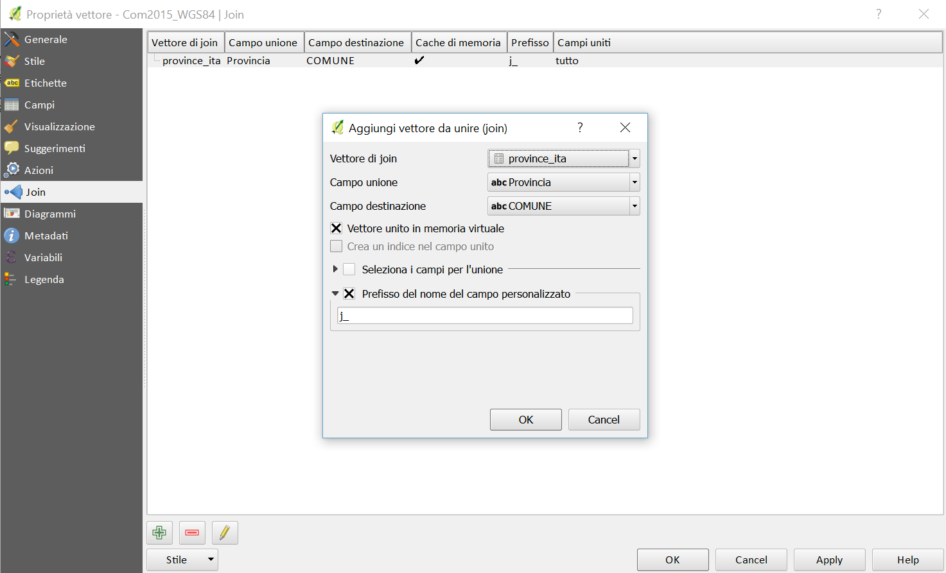
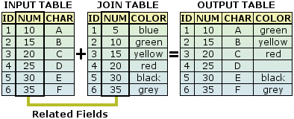
realizzare una JOIN in QGIS;

Slide 16
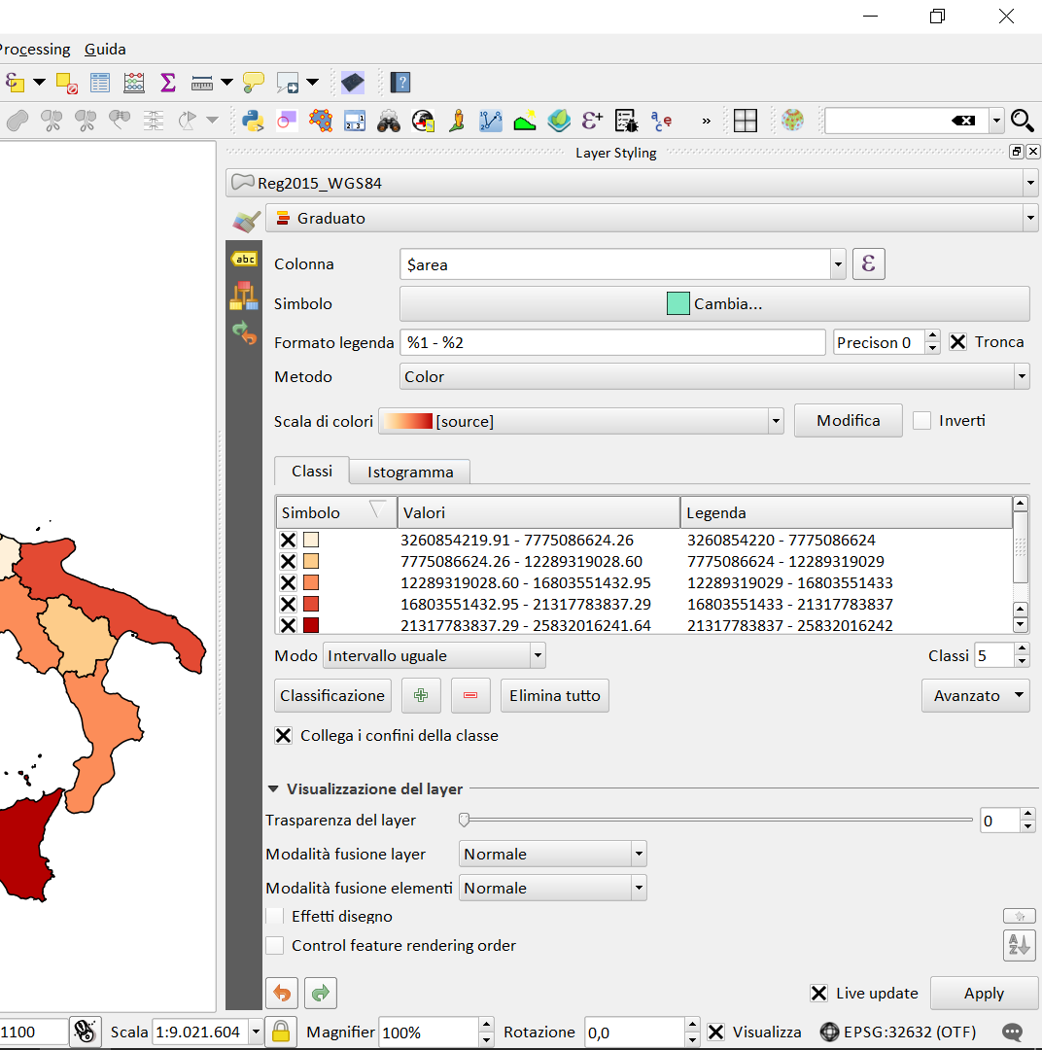
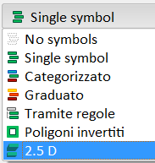
Tematizzare
(la nuova Dock style di QGIS);

Slide 17
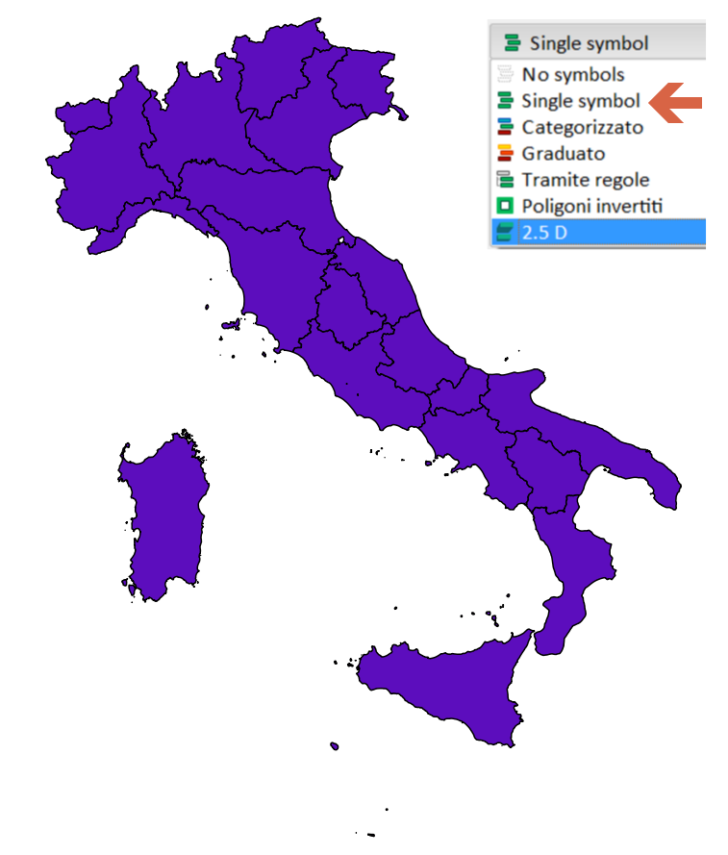
Single symbol

Slide 18
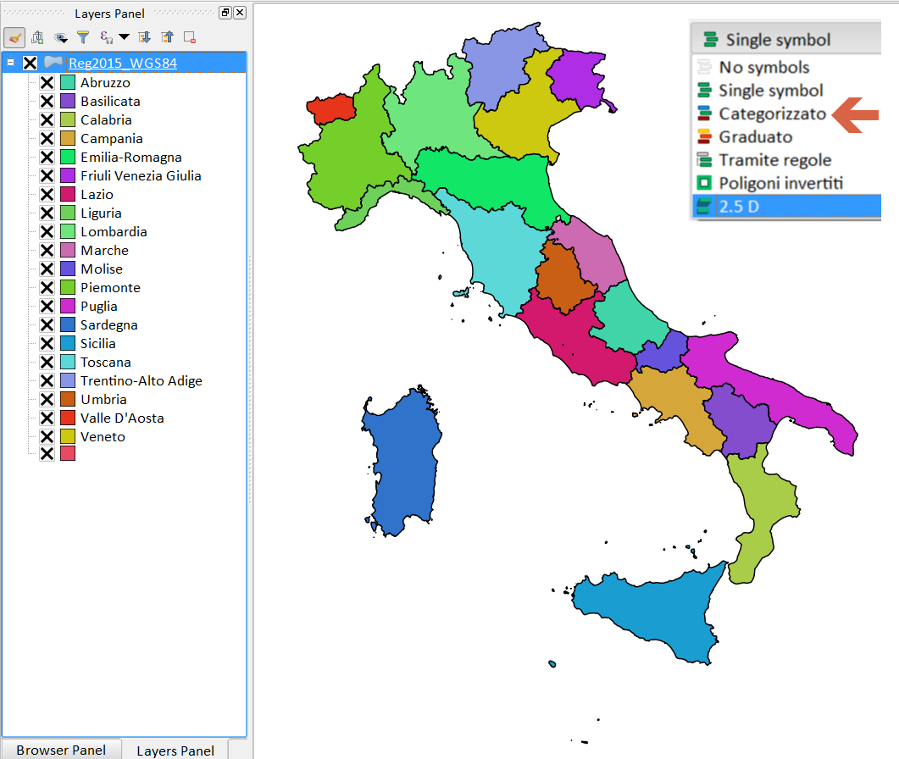
Categorizzato

Slide 19
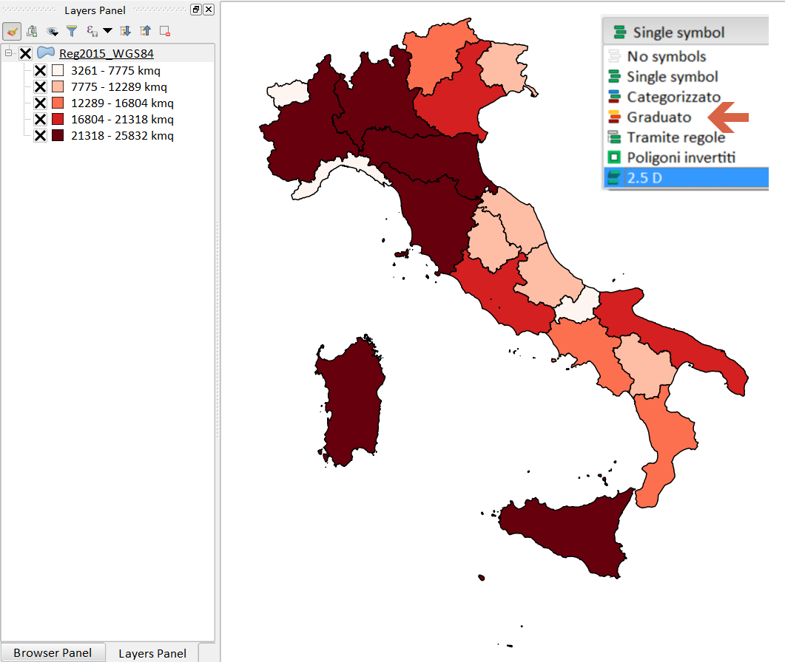
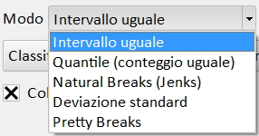
Graduato

Slide 20
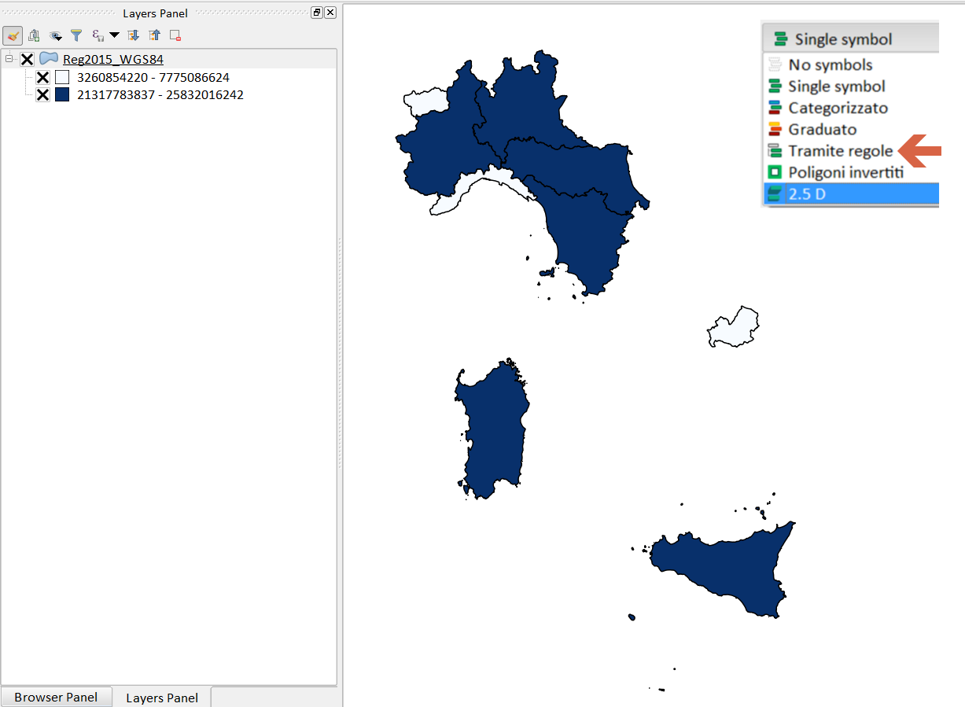
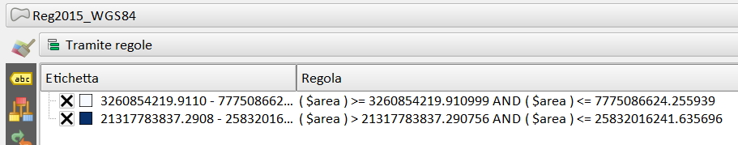
Tramite regola

Slide 21
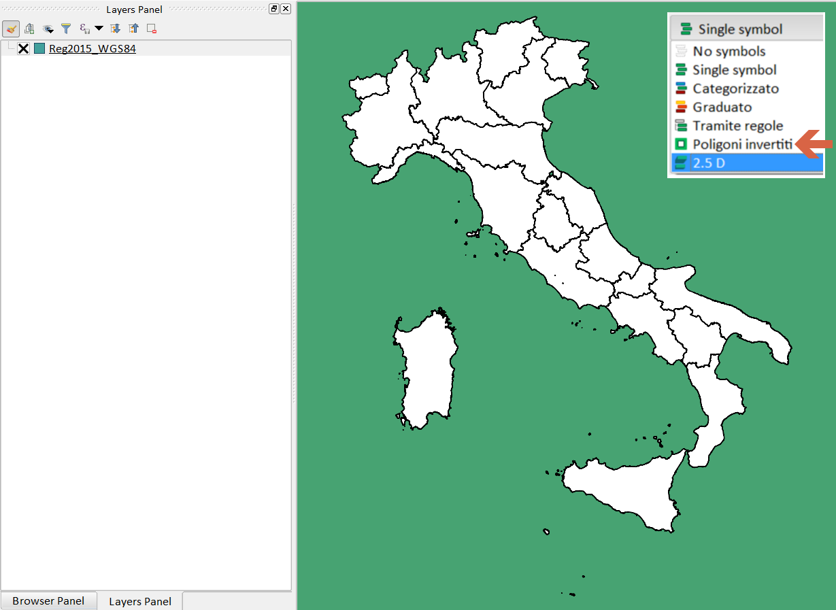
Poligoni invertiti

Slide 22
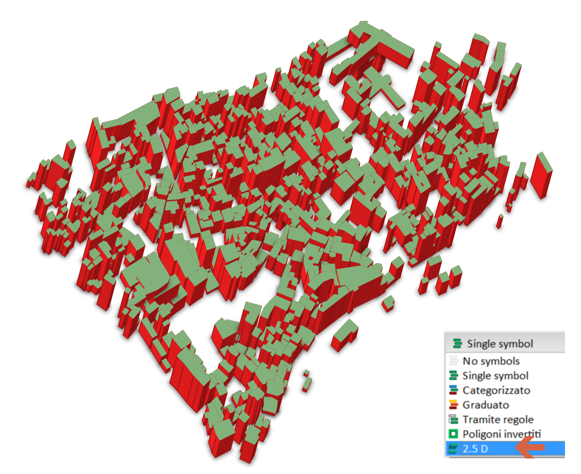
2.5 D

Slide 23
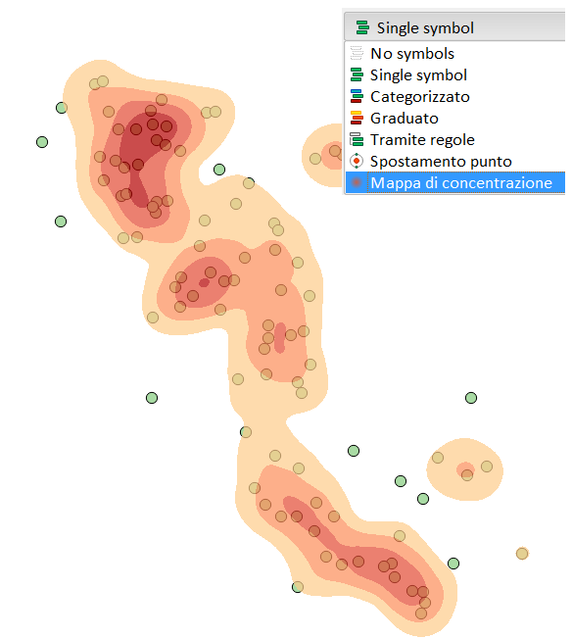
Mappa di concentrazione
(heat map)
Solo per layer puntuali

Slide 24
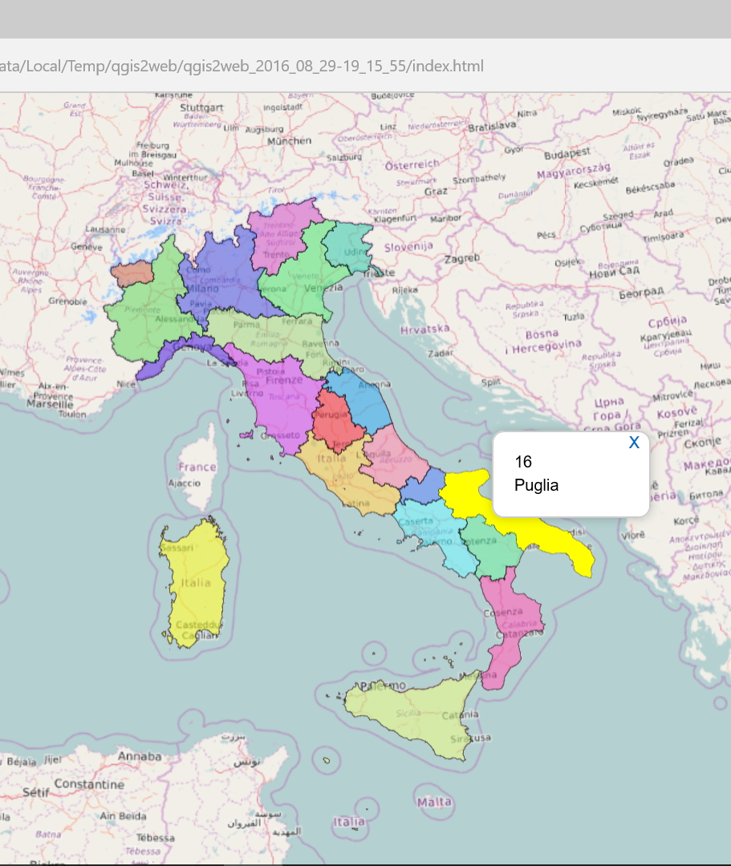
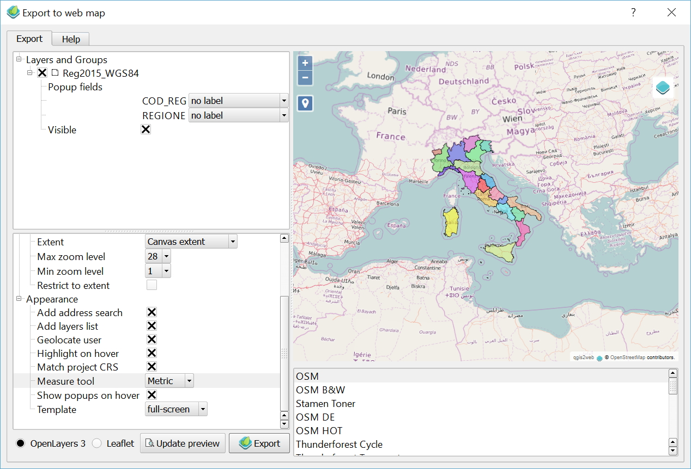
plugin qgis2web

Slide 25
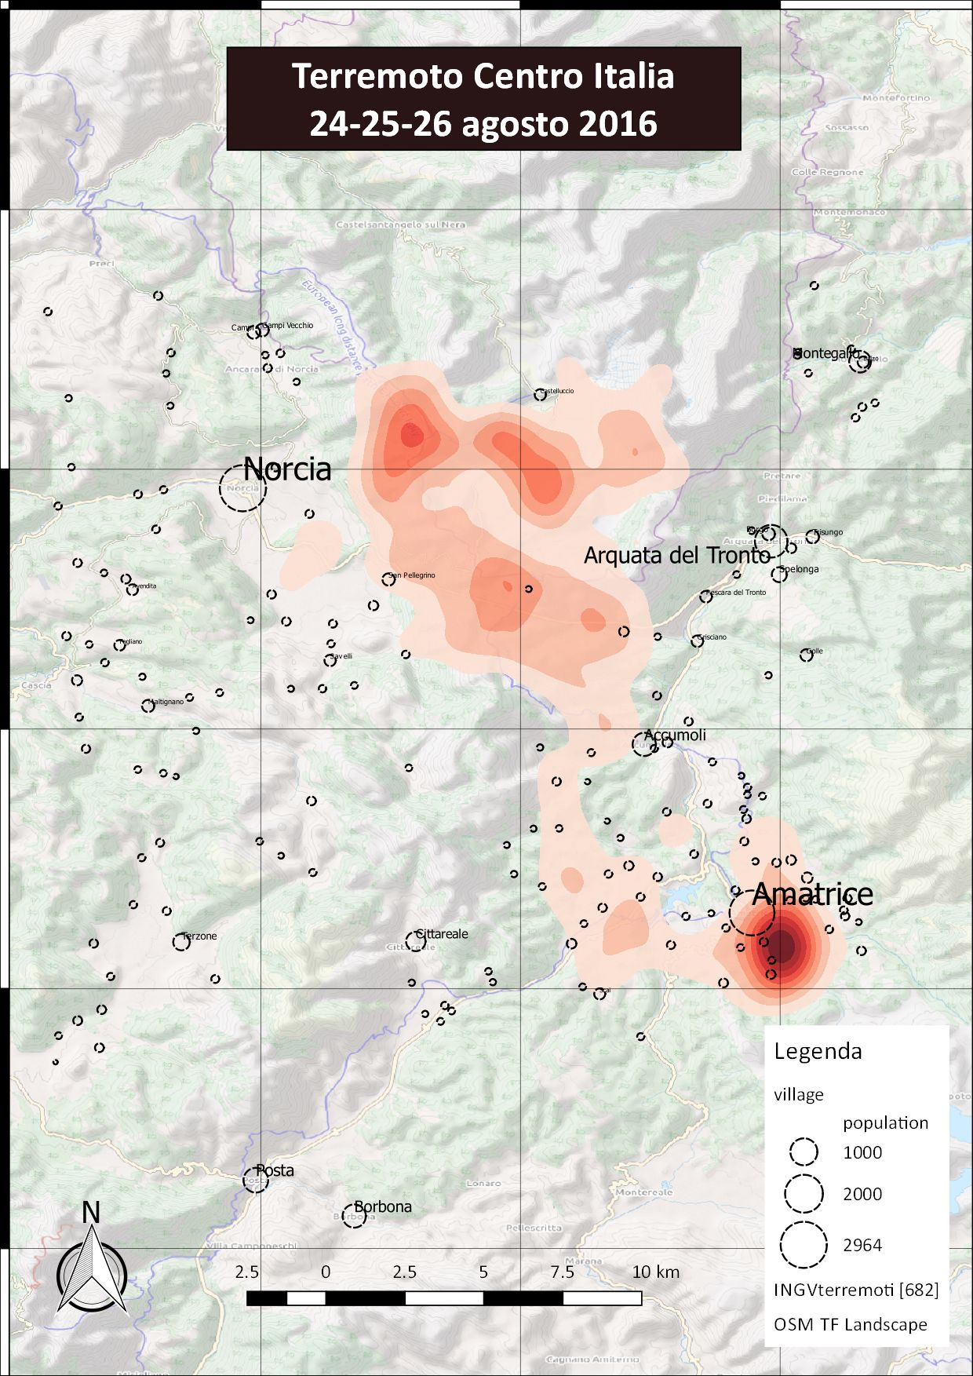
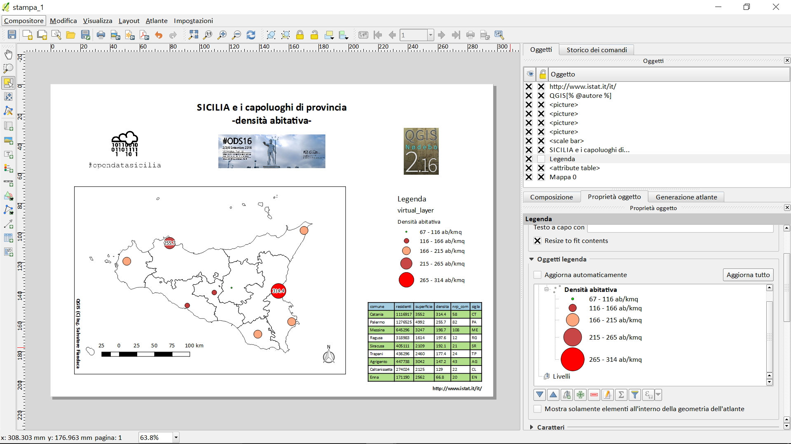
creare una stampa;

Slide 26


Iniziamo la dimostrazione...

Slide 27

Gruppo degli utenti italiani di QGIS
http://qgis.it/
Grazie per l’attenzione

